Slide 1

Detección temprana de cáncer de piel mediante clasificador de imágenes basado en Inteligencia Artificial
David Martin Tinaquero
Máster Universitario en Ciencia de Datos
Medicina · Análisis de imágenes para determinar potenciales tumores
Tutor/a de TF
Albert Solé Ribalta
Profesor/a responsable de la asignatura
Carlos Luís Sánchez Bocanegra
Luís Fernández Luque

Slide 2

Distribución de la presentación
Presentación teórica del trabajo realizado
Demostración práctica de uso de la aplicación web y servicio API

Slide 3
Cáncer de piel · Situación actual
Es el tipo de cáncer más común
Cada año se diagnostican más de 13 M de casos en todo el mundo
1 de cada 3 cánceres que se diagnostican es cáncer de piel
> 65.000 muertes al año por cáncer de piel
Como en el resto de tipos de cáncer, la probabilidad de sobrevivir aumenta con la detección temprana.

Slide 4
Cáncer de piel · Métodos de diagnóstico
Auto inspección. Regla del “ABCDE”.
Inspección visual realizada por un dermatólogo
Pros
Requieren poco tiempo
Menores costes clínicos
Contras
Menor certeza del diagnóstico*
Biopsia
Microscopio confocal
Consenso de expertos
Otras pruebas clínicas (MRI, …)
Pros
Mayor certeza del diagnóstico
Contras
Mayores costes clínicos
Requieren más tiempo
* < 70% de acierto en diagnósticos realizados por dermatólogos expertos con > 15 años de experiencia

Slide 5
Cáncer de piel · Objetivo principal
Maximizar el porcentaje de acierto de los diagnósticos en el menor tiempo posible y con los mínimos costes clínicos, es decir:
Mayor eficacia y eficiencia en los diagnósticos
Y por encima de todo, mejorar la calidad de vida de las personas, cuidando de su Salud.

Slide 6
Deep learning · Trabajos previos
Revisión exhaustiva de >40 artículos con trabajos previos sobre el uso del Deep learning en la identificación de cáncer de piel.
Conclusiones de la revisión:
El uso de redes neuronales aporta buenos resultados. Todos los modelos usados alcanzaron altos porcentajes de acierto (>85%).
Las mejores redes son las preentrenadas con grandes conjuntos de datos (Xception, EfficientNet, ViT, …).
Los mejores conjuntos de datos de lesiones cutáneas disponibles públicamente son: ISIC y HAM10000.
Obtención de las mejores métricas para evaluar el desempeño de las redes neuronales.

Slide 7
Deep learning · Selección y entrenamiento de redes y conjunto de datos
Selección del conjunto de datos HAM10000
Selección de las 9 redes que han aportado mejores resultados en los trabajos revisados. 7 de tipo CNN y 2 de tipo transformer.
Diseño e implementación de una CNN adhoc con pocas capas.
Selección de las métricas para evaluar el desempeño de cada red neuronal.

Slide 8
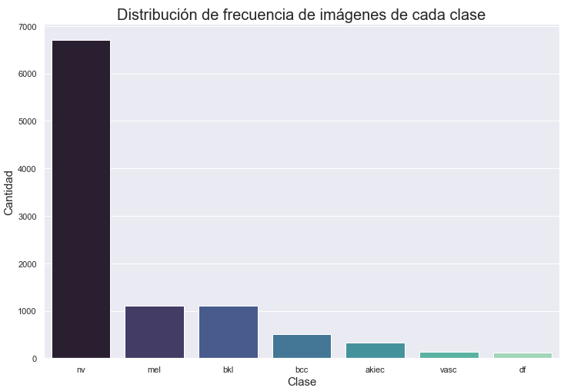
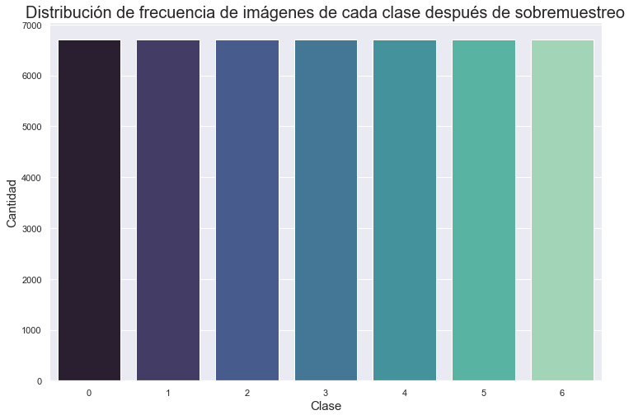
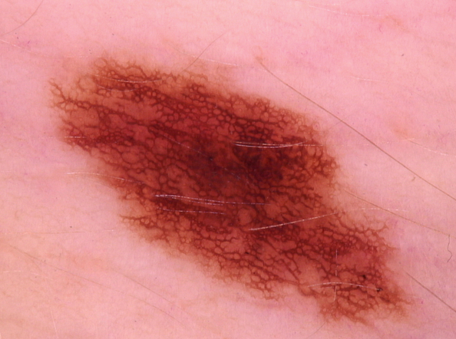
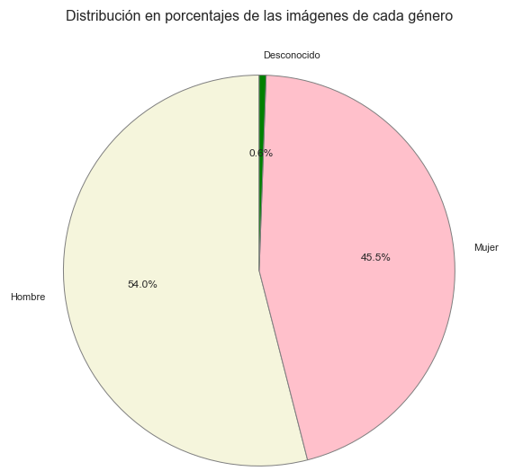
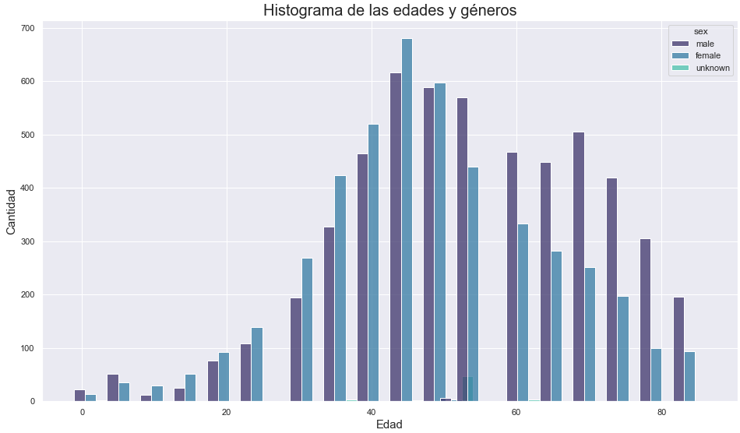
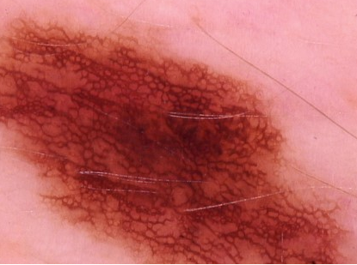
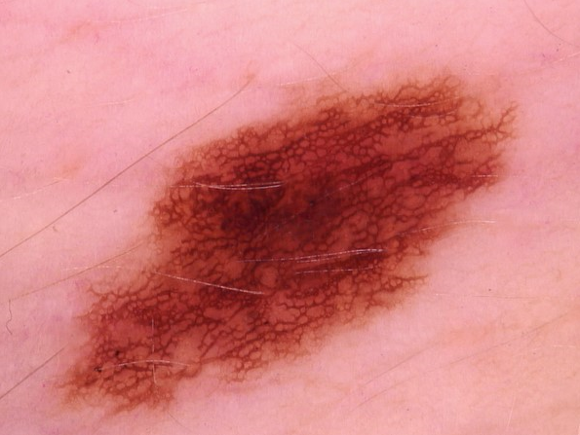
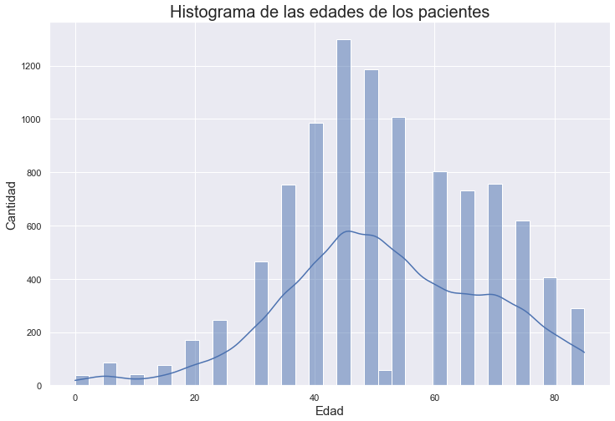
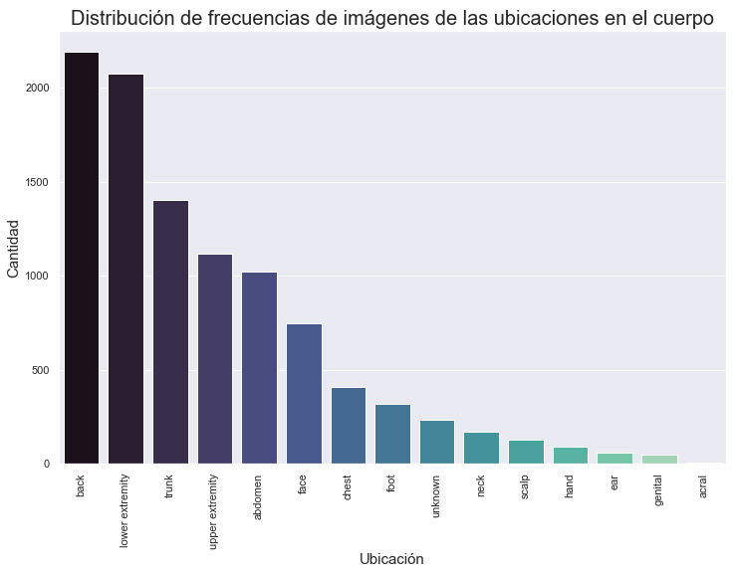
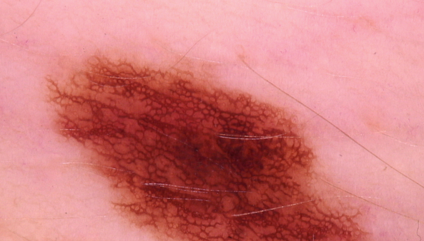
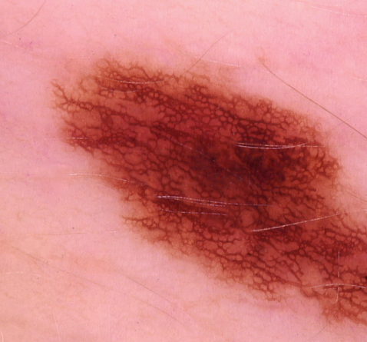
Deep learning · Análisis y preparación del conjunto de datos
Sobremuestreo (oversampling) para corregir el desbalanceo de imágenes de diferentes clases
Exploración y análisis del conjunto de datos
Rotación
Aplicación de aumento de datos (data aumentation) para mejorar la generalización y reducir el sobreentrenamiento (overfitting).
Original
Zoom
Volteo
Recorte horizontal
Recorte vertical

Slide 9
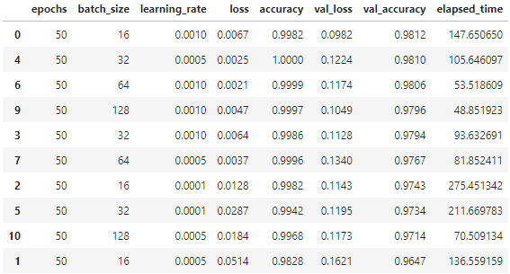
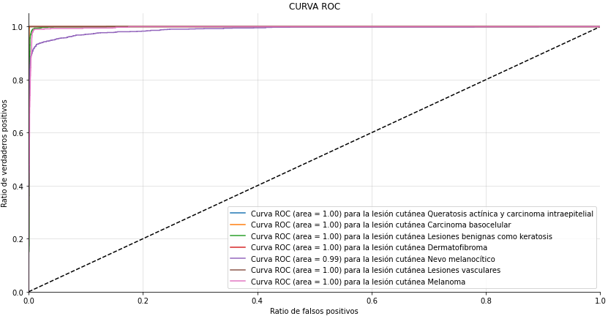
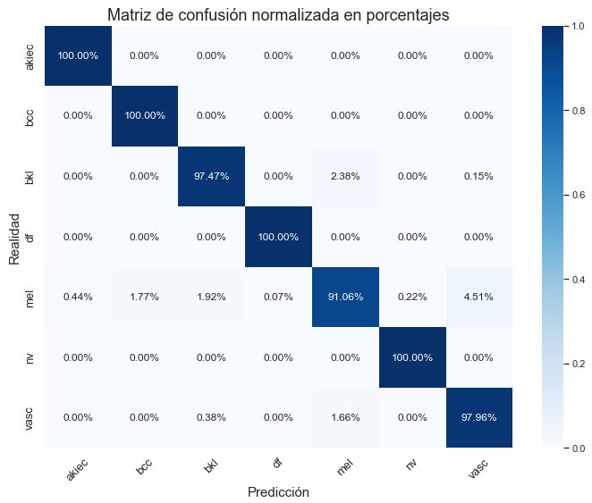
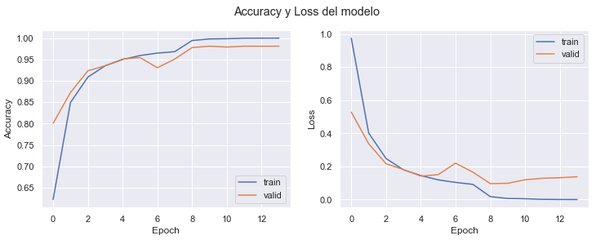
Deep learning · Entrenamiento y evaluación de las redes
1
División del conjunto de datos:
60% entrenamiento
20% validación
20% test
Búsqueda y selección de los mejores valores de parametrización para cada red
4
2
Proceso iterativo que se repite para cada una de las redes neuronales
Entrenamiento con los mejores valores encontrados de parametrización encontrados
Evaluación del desempeño de la red con el conjunto de test
3
Evaluación del desempeño de la red durante el entrenamiento y validación

Slide 10
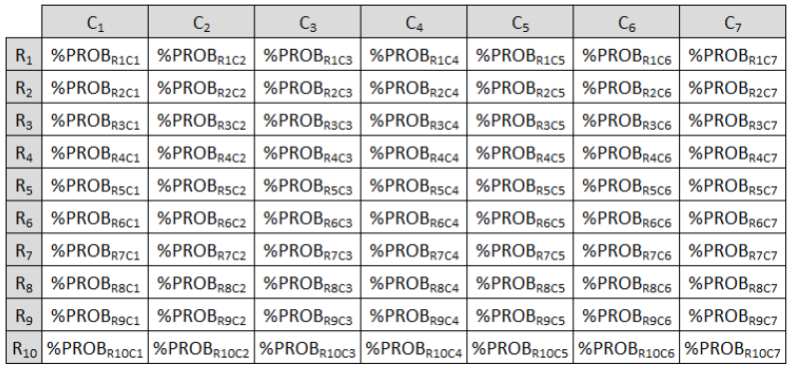
Inteligencia Colectiva IC · Matriz de pesos
Se rellena con los valores de accuracy obtenidos de las matrices de confusión de cada red neuronal

Slide 11
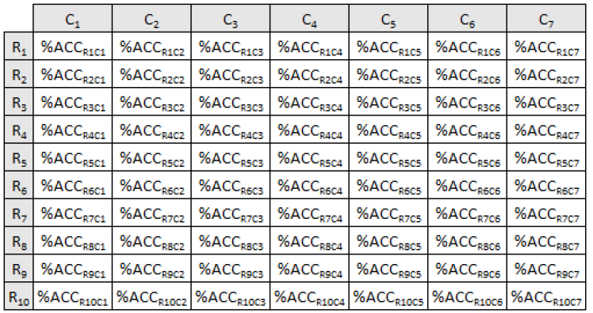
Inteligencia Colectiva IC · Matriz de probabilidad
Modelo 1
[0.98,0.01,0.00,0.00,0.01,0.00,0.00]
Modelo 2
[0.97,0.01,0.00,0.01,0.01,0.00,0.00]
Modelo 3
[0.96,0.01,0.02,0.00,0.01,0.00,0.00]
Se rellena con las probabilidades asignadas a cada clase cada red neuronal
Nueva imagen
Modelo 4
[0.99,0.01,0.00,0.00,0.00,0.00,0.00]
Modelo 5
[0.91,0.04,0.03,0.00,0.01,0.00,0.01]
Modelo 6
[0.99,0.01,0.00,0.00,0.00,0.00,0.00]
Modelo 7
[1.00,0.00,0.00,0.00,0.00,0.00,0.00]
Modelo 8
[0.98,0.00,0.00,0.00,0.01,0.00,0.01]
Modelo 9
[1.00,0.00,0.00,0.00,0.00,0.00,0.00]
Modelo 10
[1.00,0.00,0.00,0.00,0.00,0.00,0.00]

Slide 12
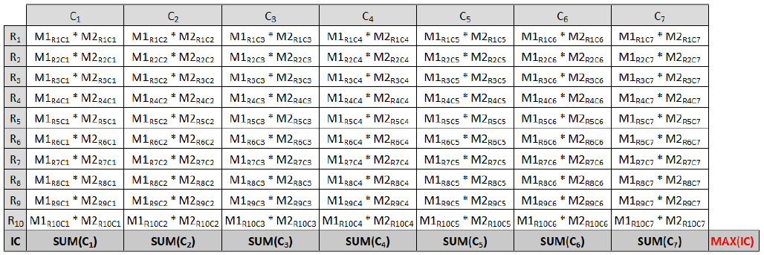
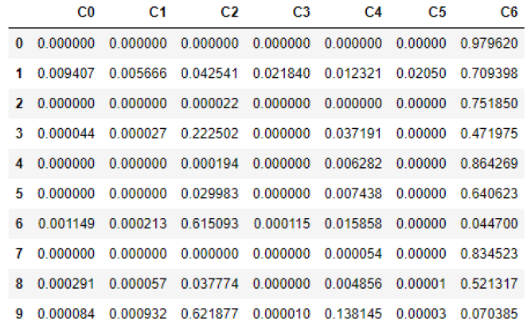
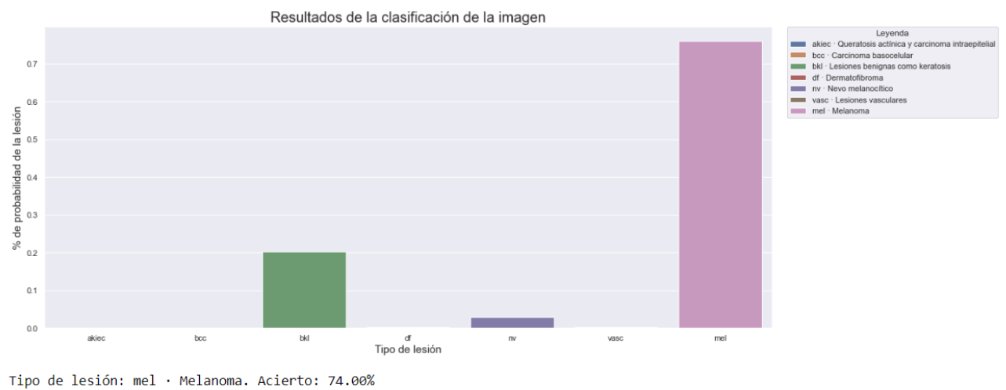
Inteligencia Colectiva IC · Consenso

Slide 13
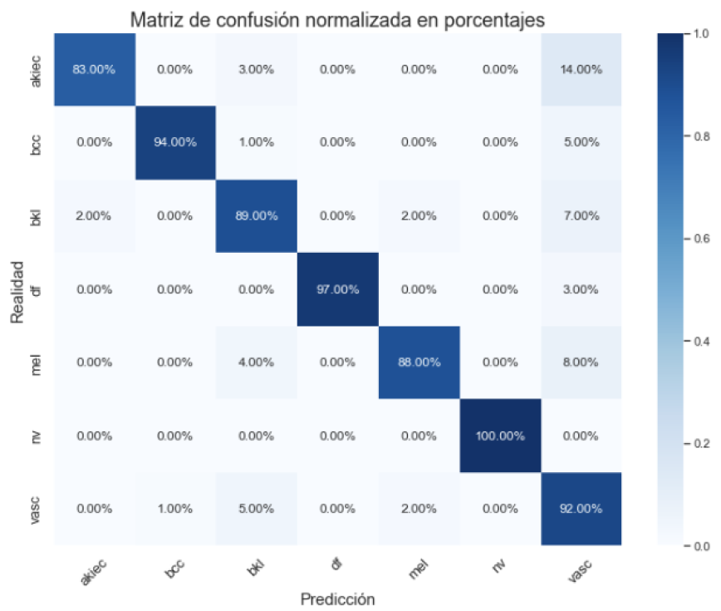
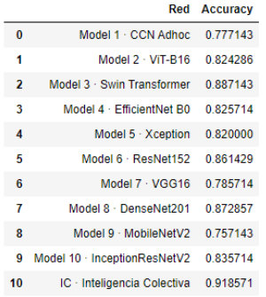
Inteligencia Colectiva IC · vs modelos
100 imágenes aleatorias de cada tipo de lesión son clasificadas por cada uno de los modelos y por la IC
La IC obtiene 3,14 p.p. (+3,54%) más que el mejor modelo (Swin Transformer) y 16,14 p.p. (+21,32%) que el peor modelo (MobileNetV2)

Slide 14
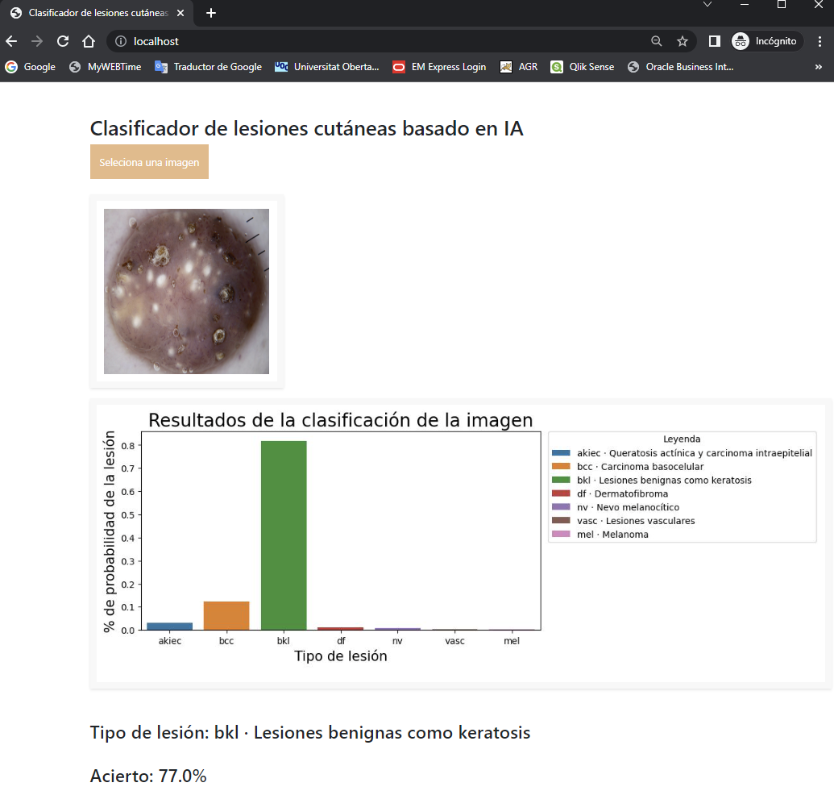
Inteligencia Colectiva IC · Aplicación web
No requiere la instalación de software adicional en el equipo cliente
Puede ejecutarse en servidor local o remoto
Tiempo de predicción: ~3”
Mínima o nula curva de aprendizaje
Devuelve el resultado de la clasificación con el tipo de lesión de imagen, el porcentaje de acierto y un gráfico con las probabilidades de cada clase

Slide 15
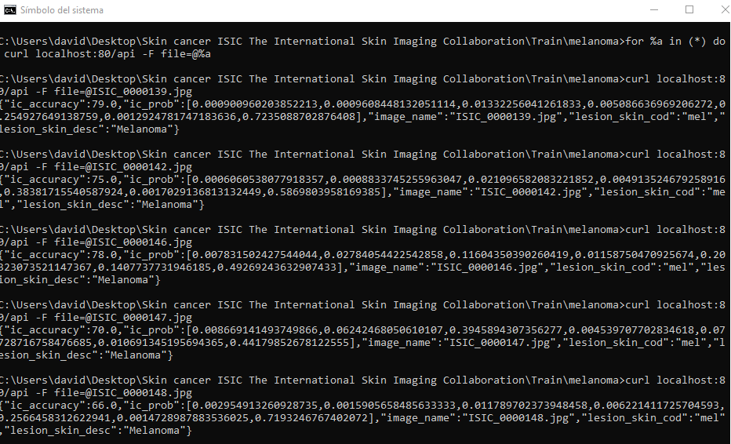
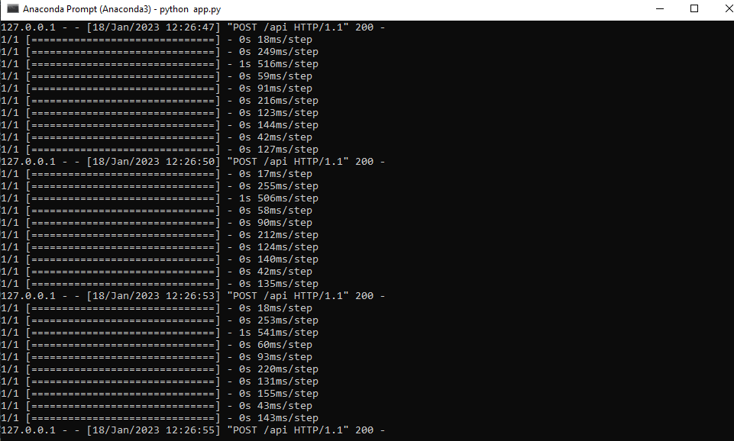
Inteligencia Colectiva IC · API
Permite la clasificación masiva de imágenes con procesos automáticos
Uso extremadamente sencillo
Compatible desde cualquier sistema operativo
Velocidad de clasificación: ~1.200 imágenes por hora

Slide 16
Conclusiones
La IA, concretamente el deep learning, ha demostrado su eficacia en la detección de cáncer de piel mediante imágenes. >90% de acierto vs 70% máximo alcanzado por las inspecciones visuales realizadas por dermatólogos expertos.
La inteligencia colectiva tienen un mejor comportamiento que las mejores redes neuronales trabajando individualmente.
La aplicación web puede ser un asistente para los médicos especialistas, ayudándoles en la toma de decisiones, aumentado el porcentaje de acierto del diagnóstico encarecidamente (+20 p.p.) y reduciendo los costes clínicos, aumentando la probabilidad de supervivencia de los pacientes.

Slide 17
Trabajos futuros
Obtener bases de datos con imágenes de piel negra y amarilla para entrenar la IC.
Entrenar y ajustar una IC especializada para cada color de piel.
Añadir un selector en la aplicación web para indicar el color de la piel de las imágenes a clasificar.
Diseñar e implementar una APP para dispositivos móviles
Desarrollar redes neuronales que añadan explicabilidad a la IC que permitan a los humanos, en este caso a los dermatólogos, entender porque el modelo tomó la decisión aportando una explicación razonable sobre la predicción, en lugar de aportar una caja negra.

Slide 18
Demostración práctica
Pasamos a la demostración de uso de la aplicación web y de la API
¡¡¡MUCHAS GRACIAS!!!

